Slide 1
ТУМО учителей физической культуры и ОБЗР Отрадненского Управления Образования
Тема: Актуальные результаты, задачи и приоритеты развития физкультурно-оздоровительной работы в образовательных организациях.
АЛТИМАТ-ФРИСБИ – как игровое средство совершенствования технико-тактических
навыков баскетболиста
Автор: Бредихина Любовь Владимировна,
учитель физической культуры высшей категории
ГБОУ СОШ № 10 «ОЦ ЛИК» г.о. Отрадный Самарская область

Slide 2
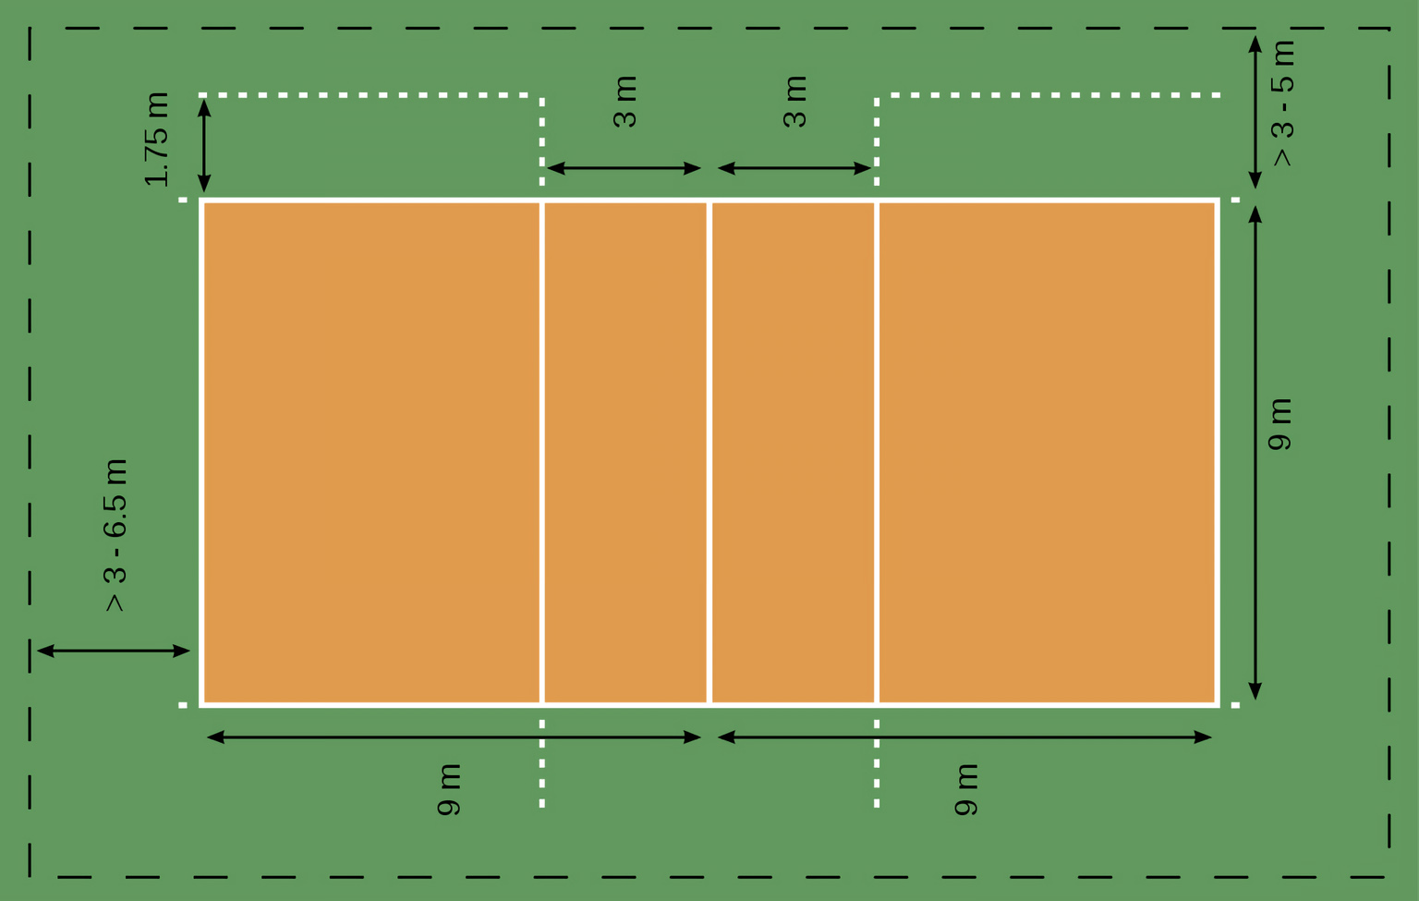
Вариант зального алтимат-фрисби
Игровое поле: используется обычная баскетбольная площадка и находящаяся на ней разметка волейбольной. Коридор, находящийся за лицевой волейбольной площадки, называется домом.

Slide 3
Розыгрыш, набор очков, игра:
Очко даётся команде за ловлю диска (фрисби) за линией дома соперника (за лицевой волейбольной площадки).
Розыгрыш начинается после жеребьёвки владения.
Диск вводится из-за линии своего дома, передачей любому игроку команды.
Защищающаяся команда находится за средней линией на своей половине. (Но в зависимости от задач можно включать элементы личного или зонного прессинга).
Продолжительность игры определяется так же от задач,
решаемых на конкретном этапе подготовки.
6. Чаще всего это отрезки по 10 минут.

Slide 4
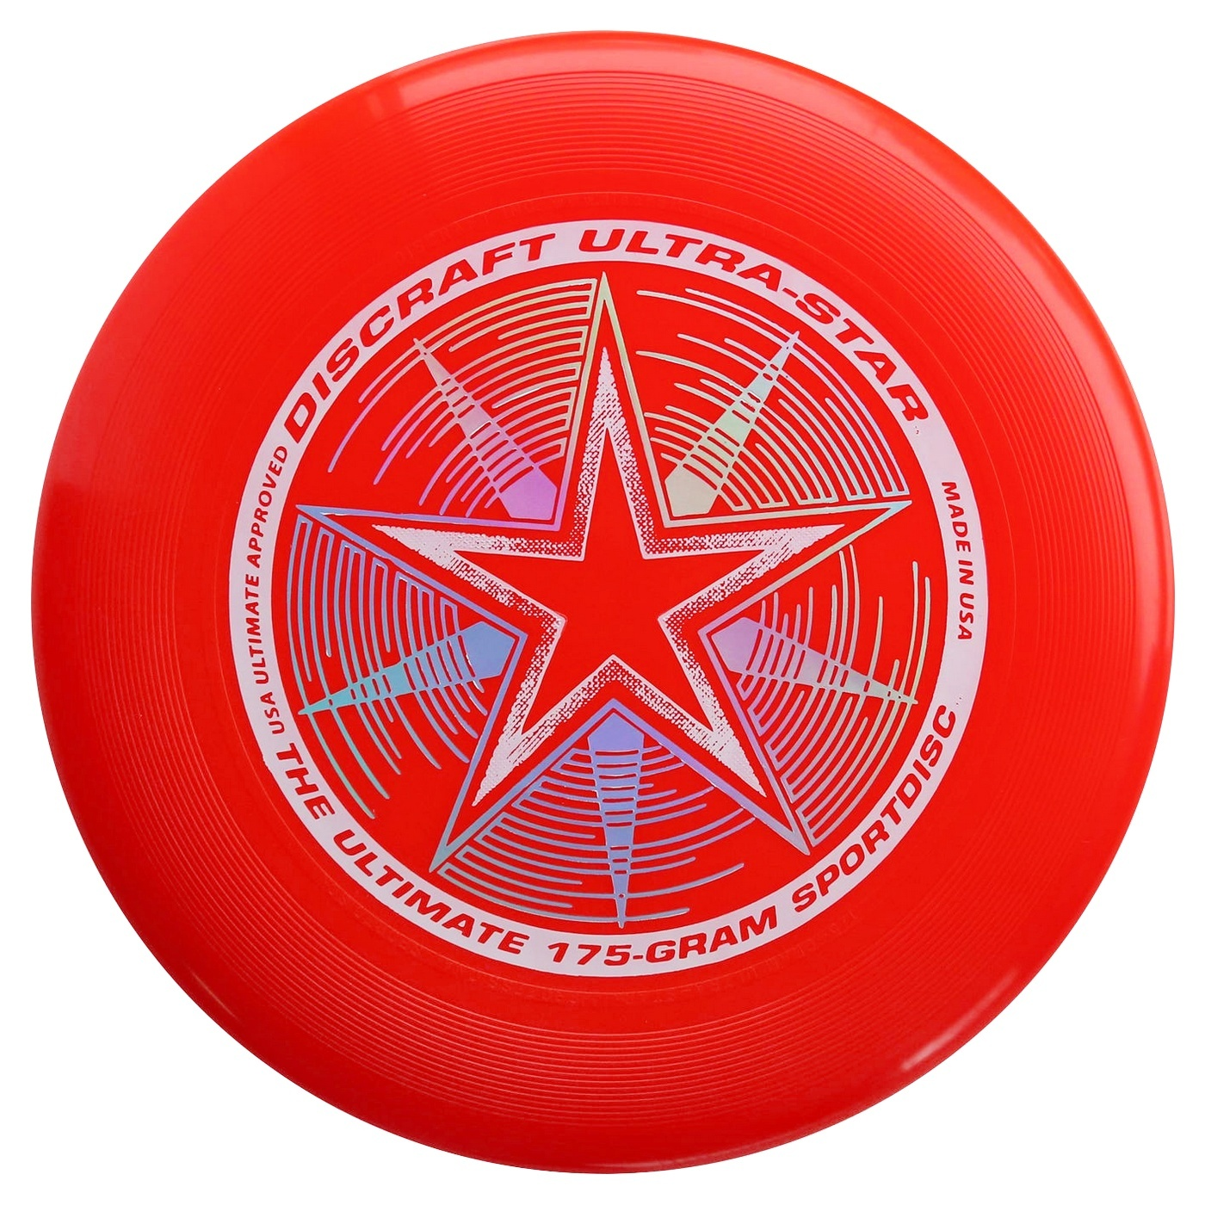
Нарушения правил:
запрещено бегать с диском, как и в баскетболе разрешается делать не более двух шагов в движении.
если диск касается пола, потолка или стены – это потеря и диск передаётся команде соперника.
правила контакта, как и в баскетболе.
опекать игрока с диском может только один защитник.
при ловле диска вступает правило опорной ноги, с диском можно выполнять вращения на опорной ноге и вышагивания в течении 10 секунд.
нарушения правил фиксируют сами игроки или можно назначать судей.
запрещается выполнять передачу сразу в дом соперника, если вынос происходит после волейбольной линии нападения на половине соперника, сначала необходимо выполнить передачу в поле.

Slide 5
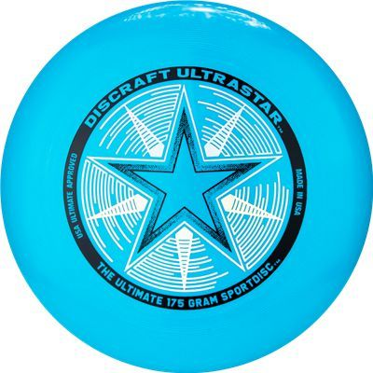
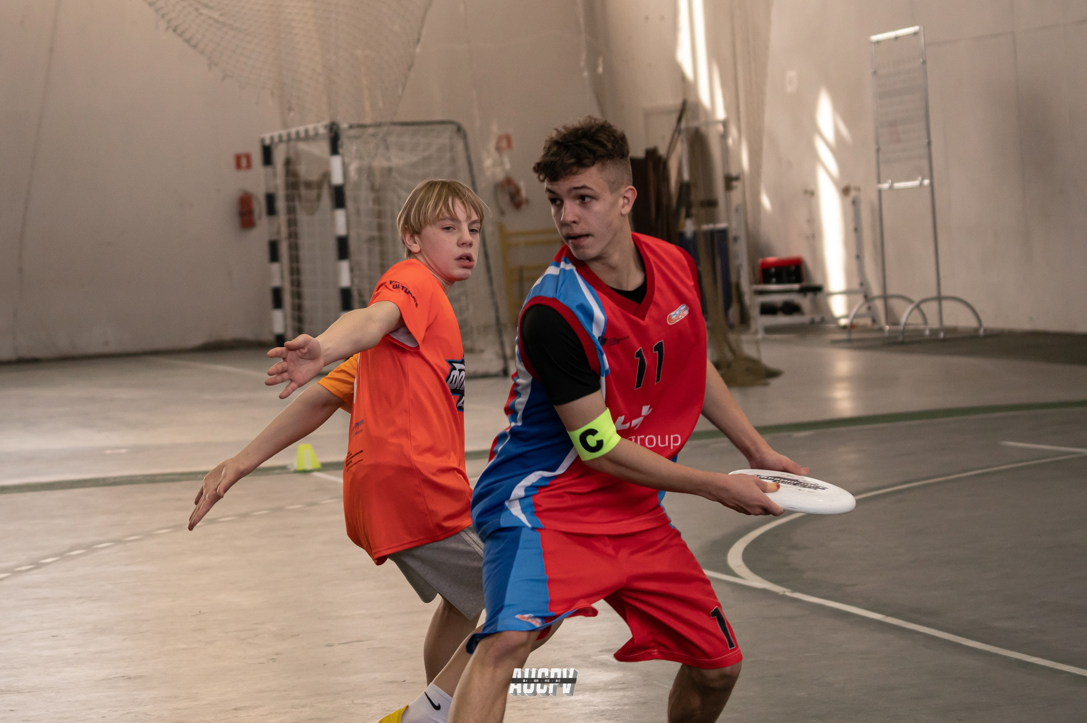
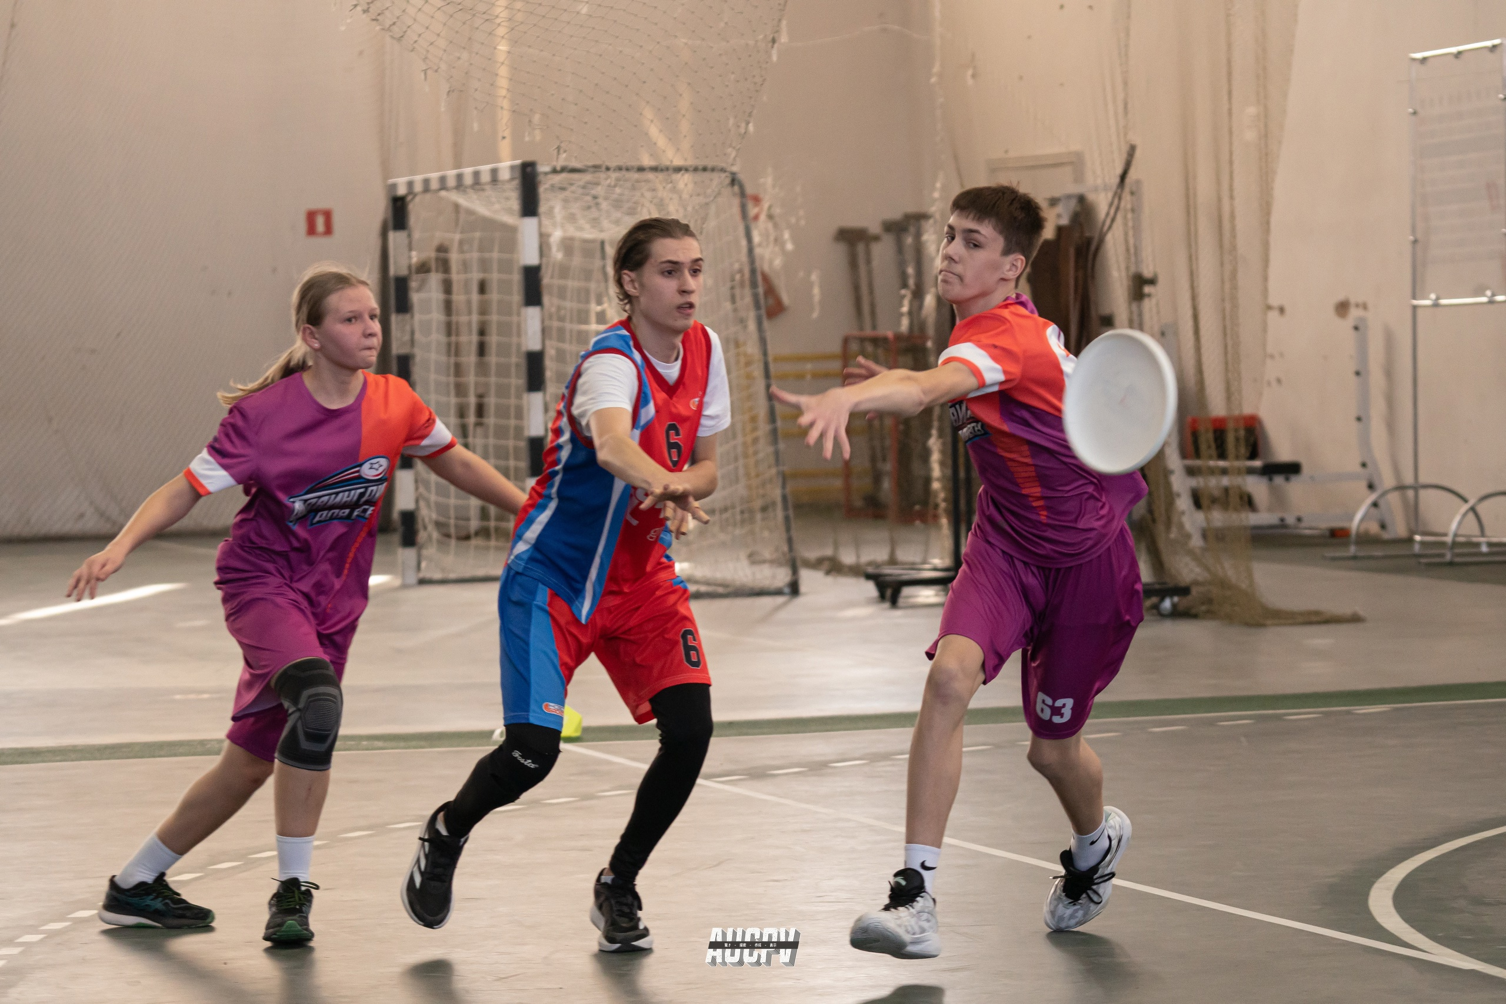
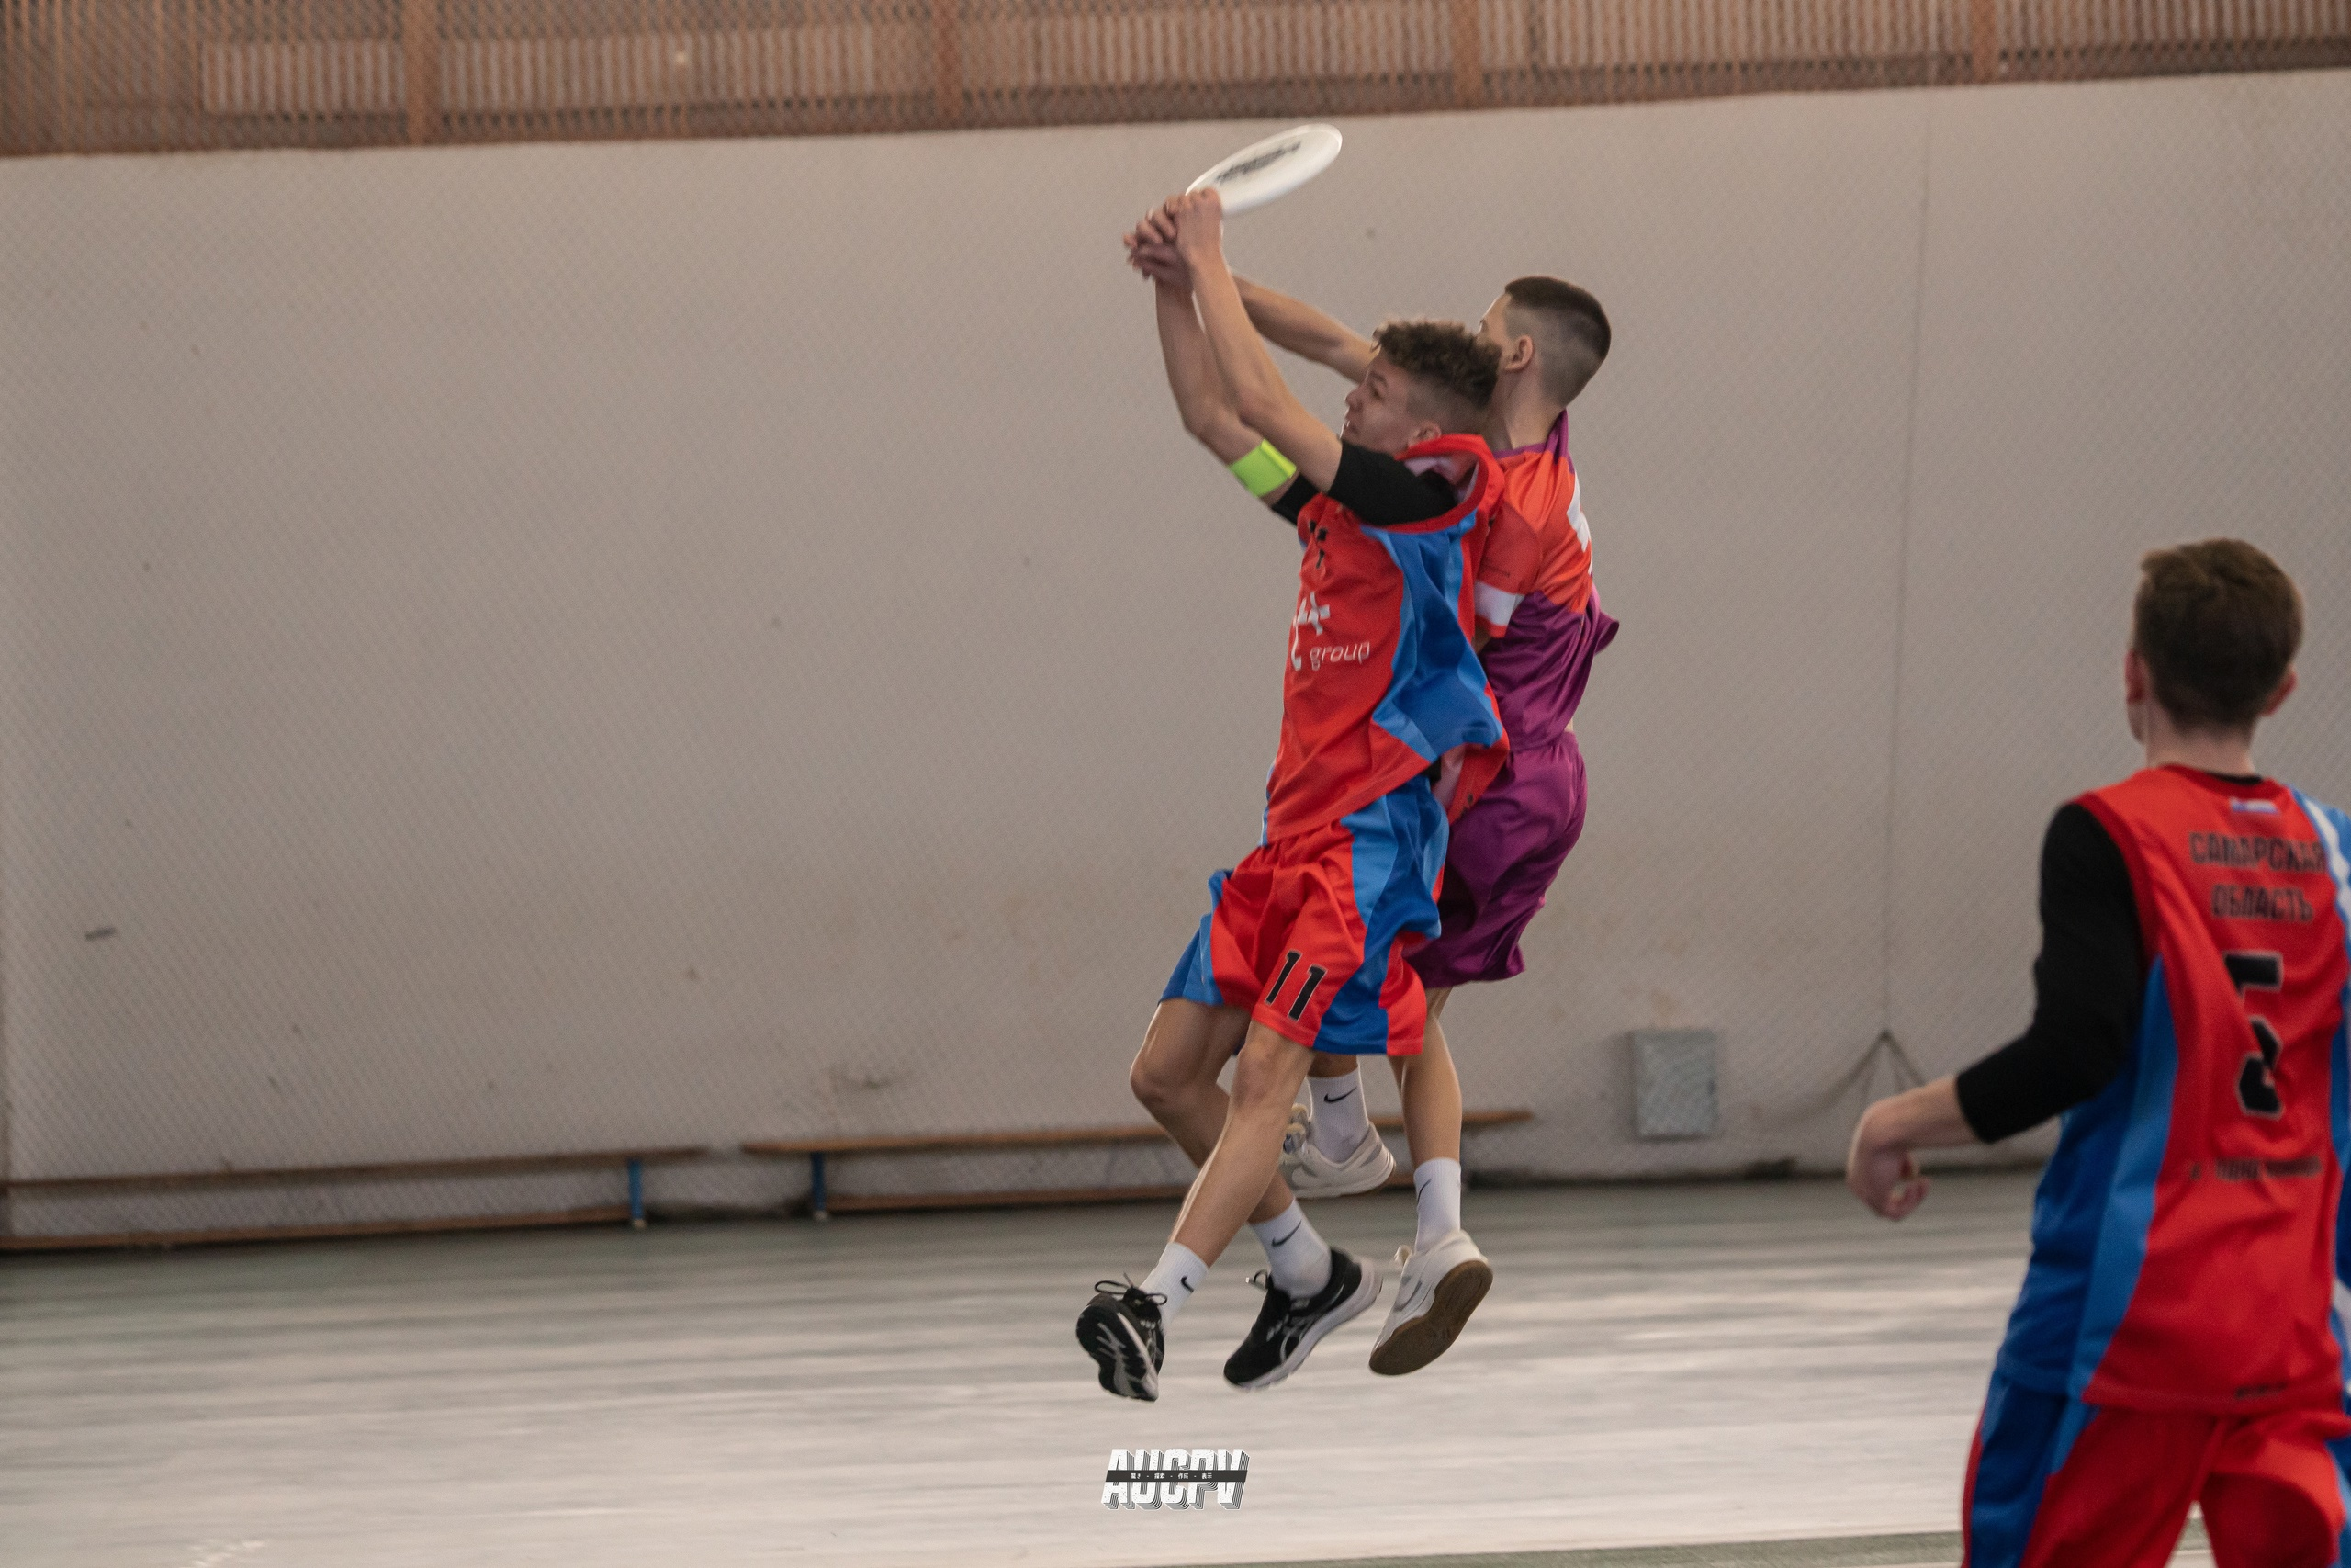
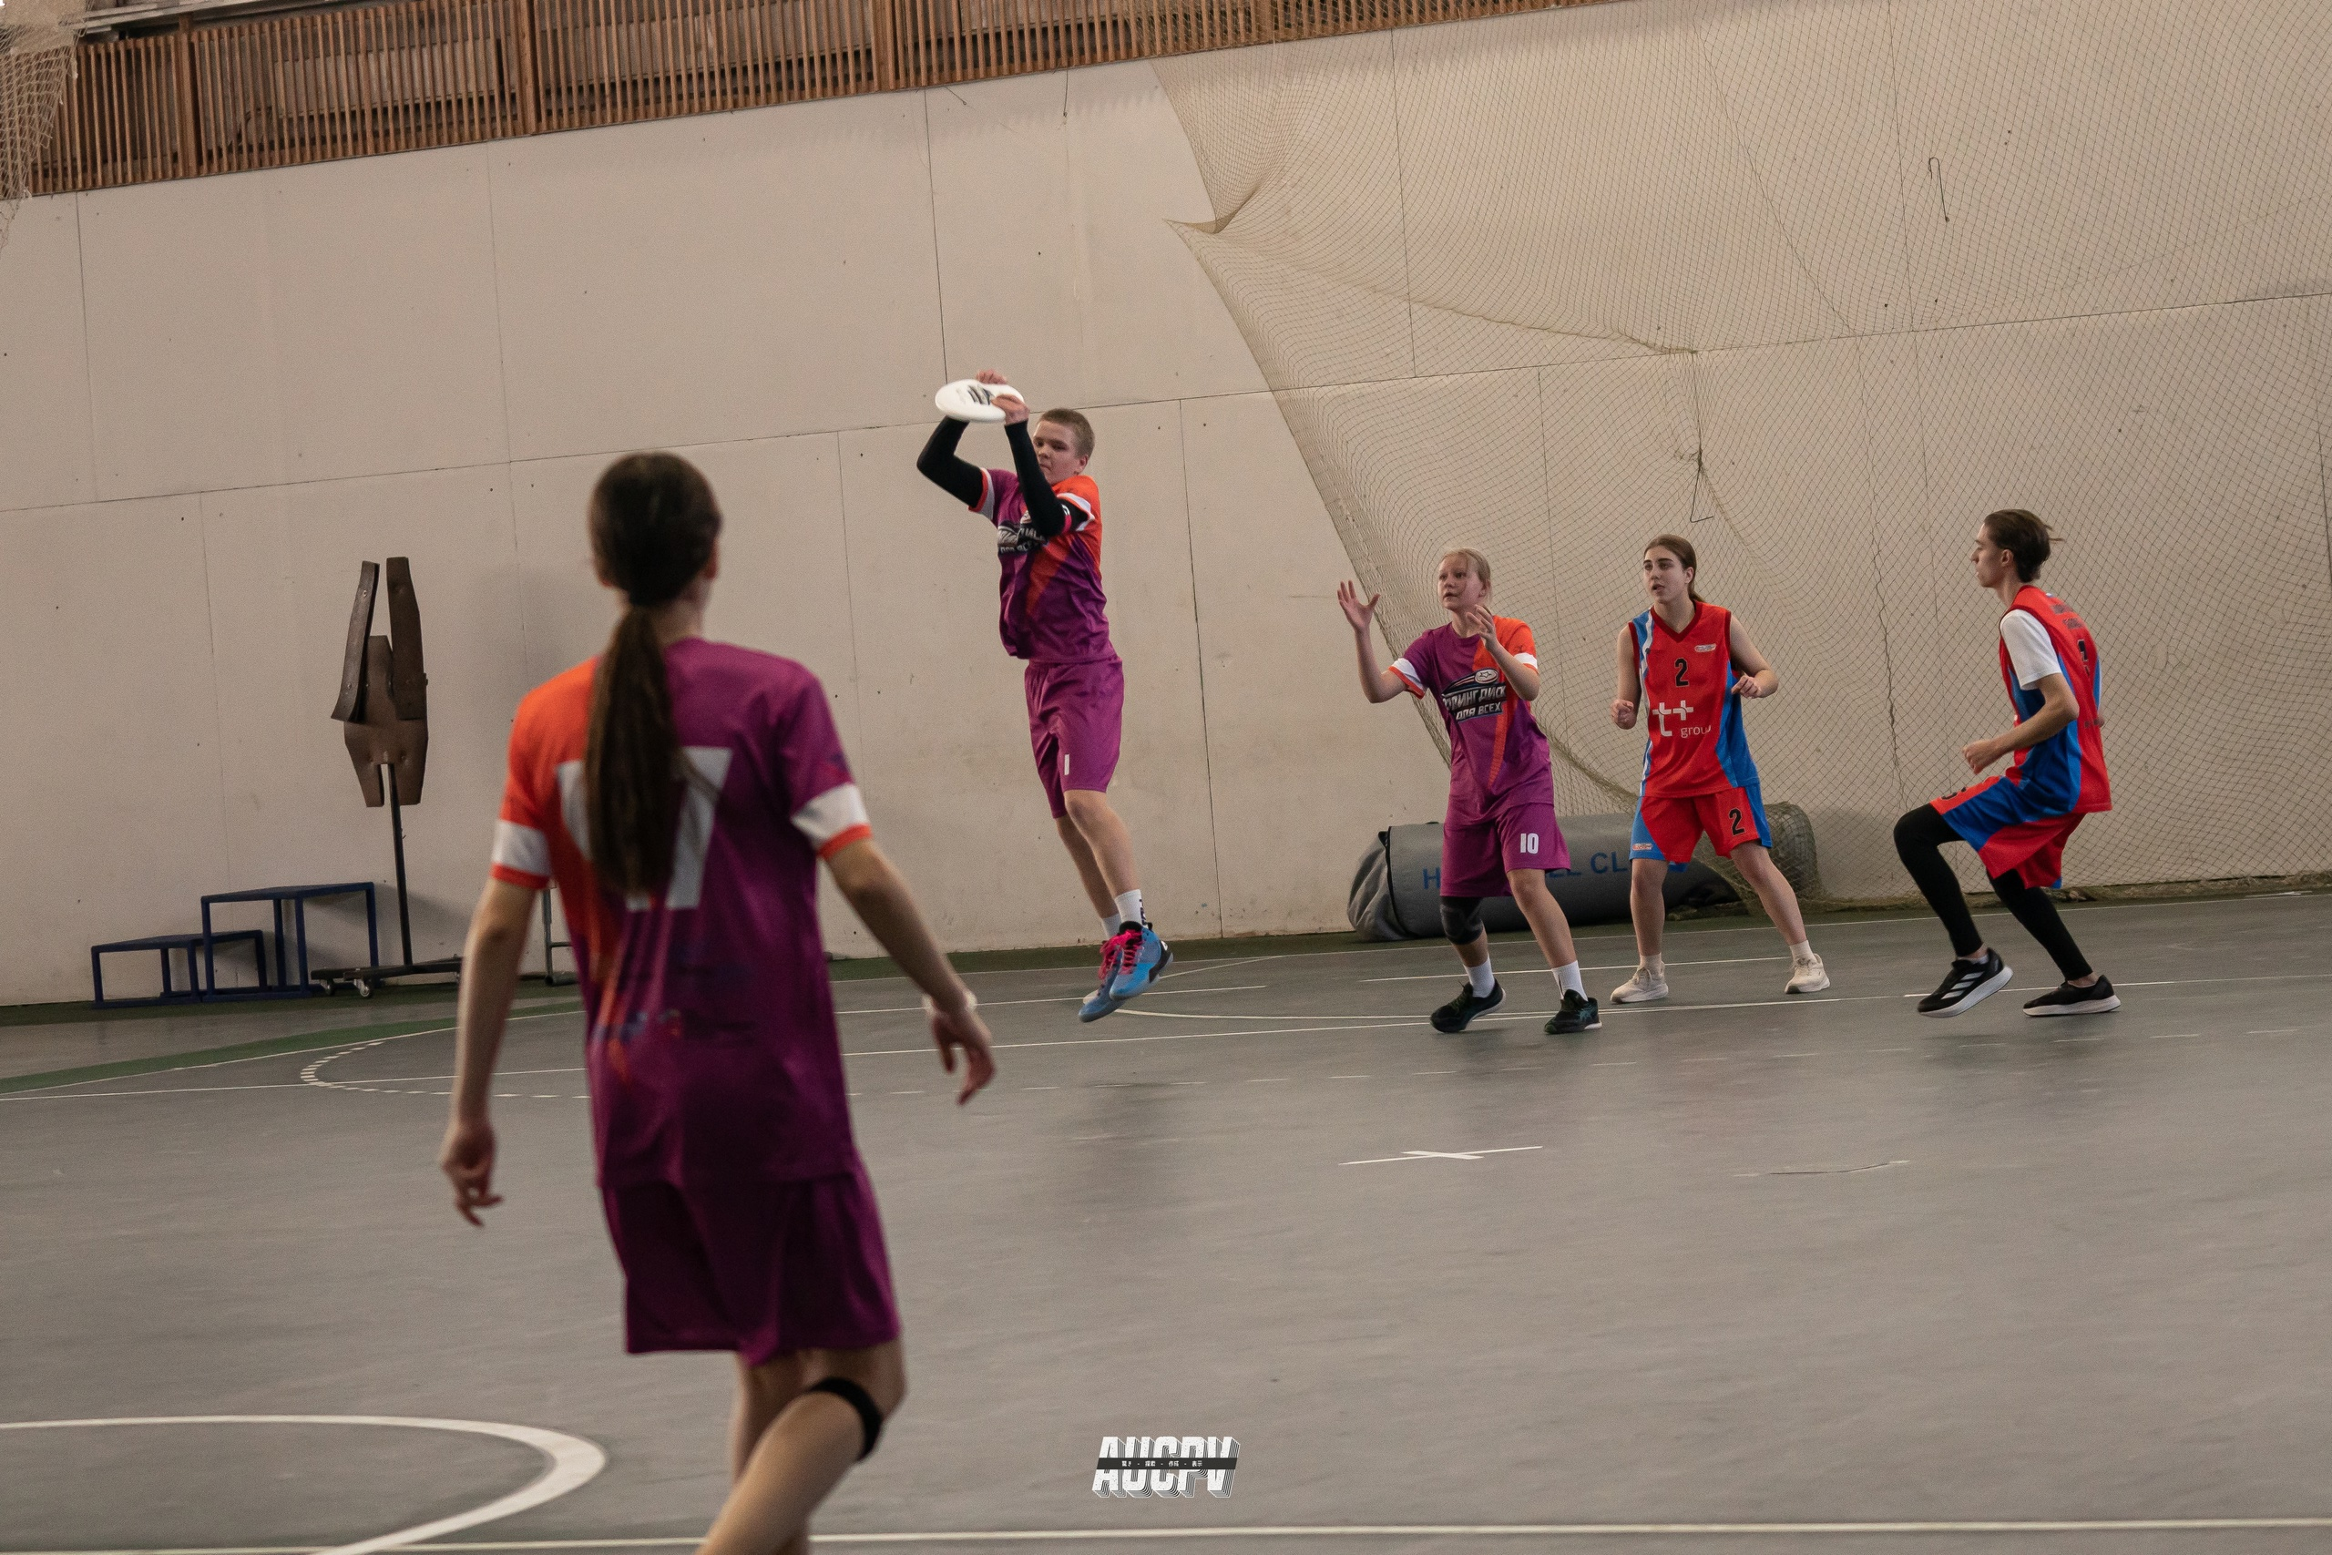
ПРЕВОСХОДНЫЕ
ХАРАКТЕРИСТИКИ ИГРЫ
Игра очень эмоциональна;
отлично совершенствует технику перемещений, остановок поворотов, вышагиваний;
развивает физические качества: скорость, выносливость, ловкость, игровое мышление.

Slide 6
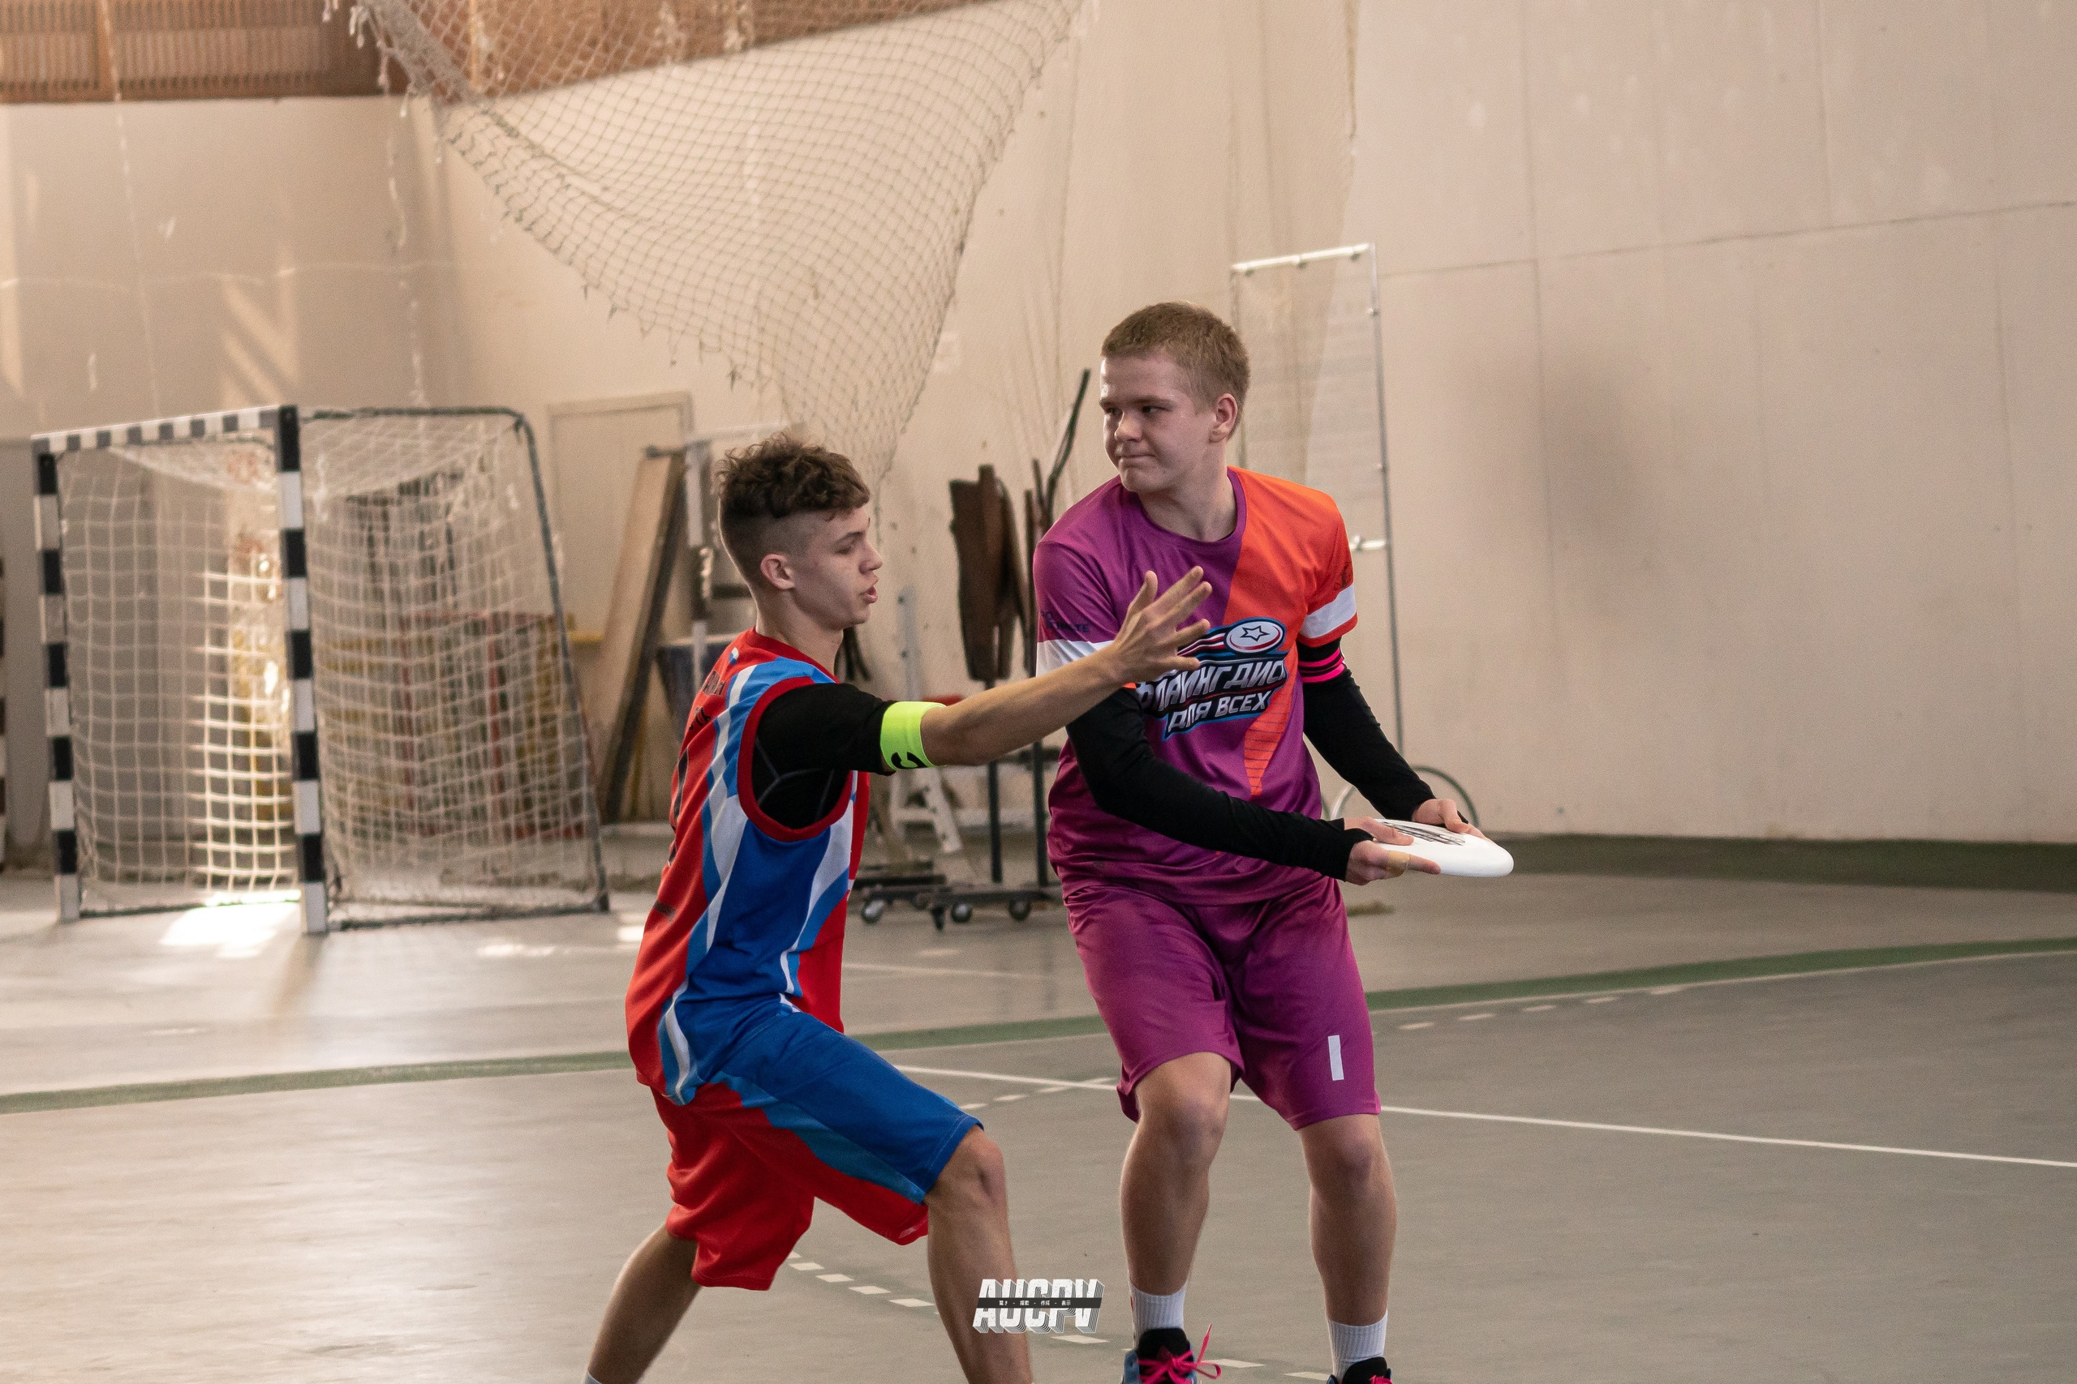
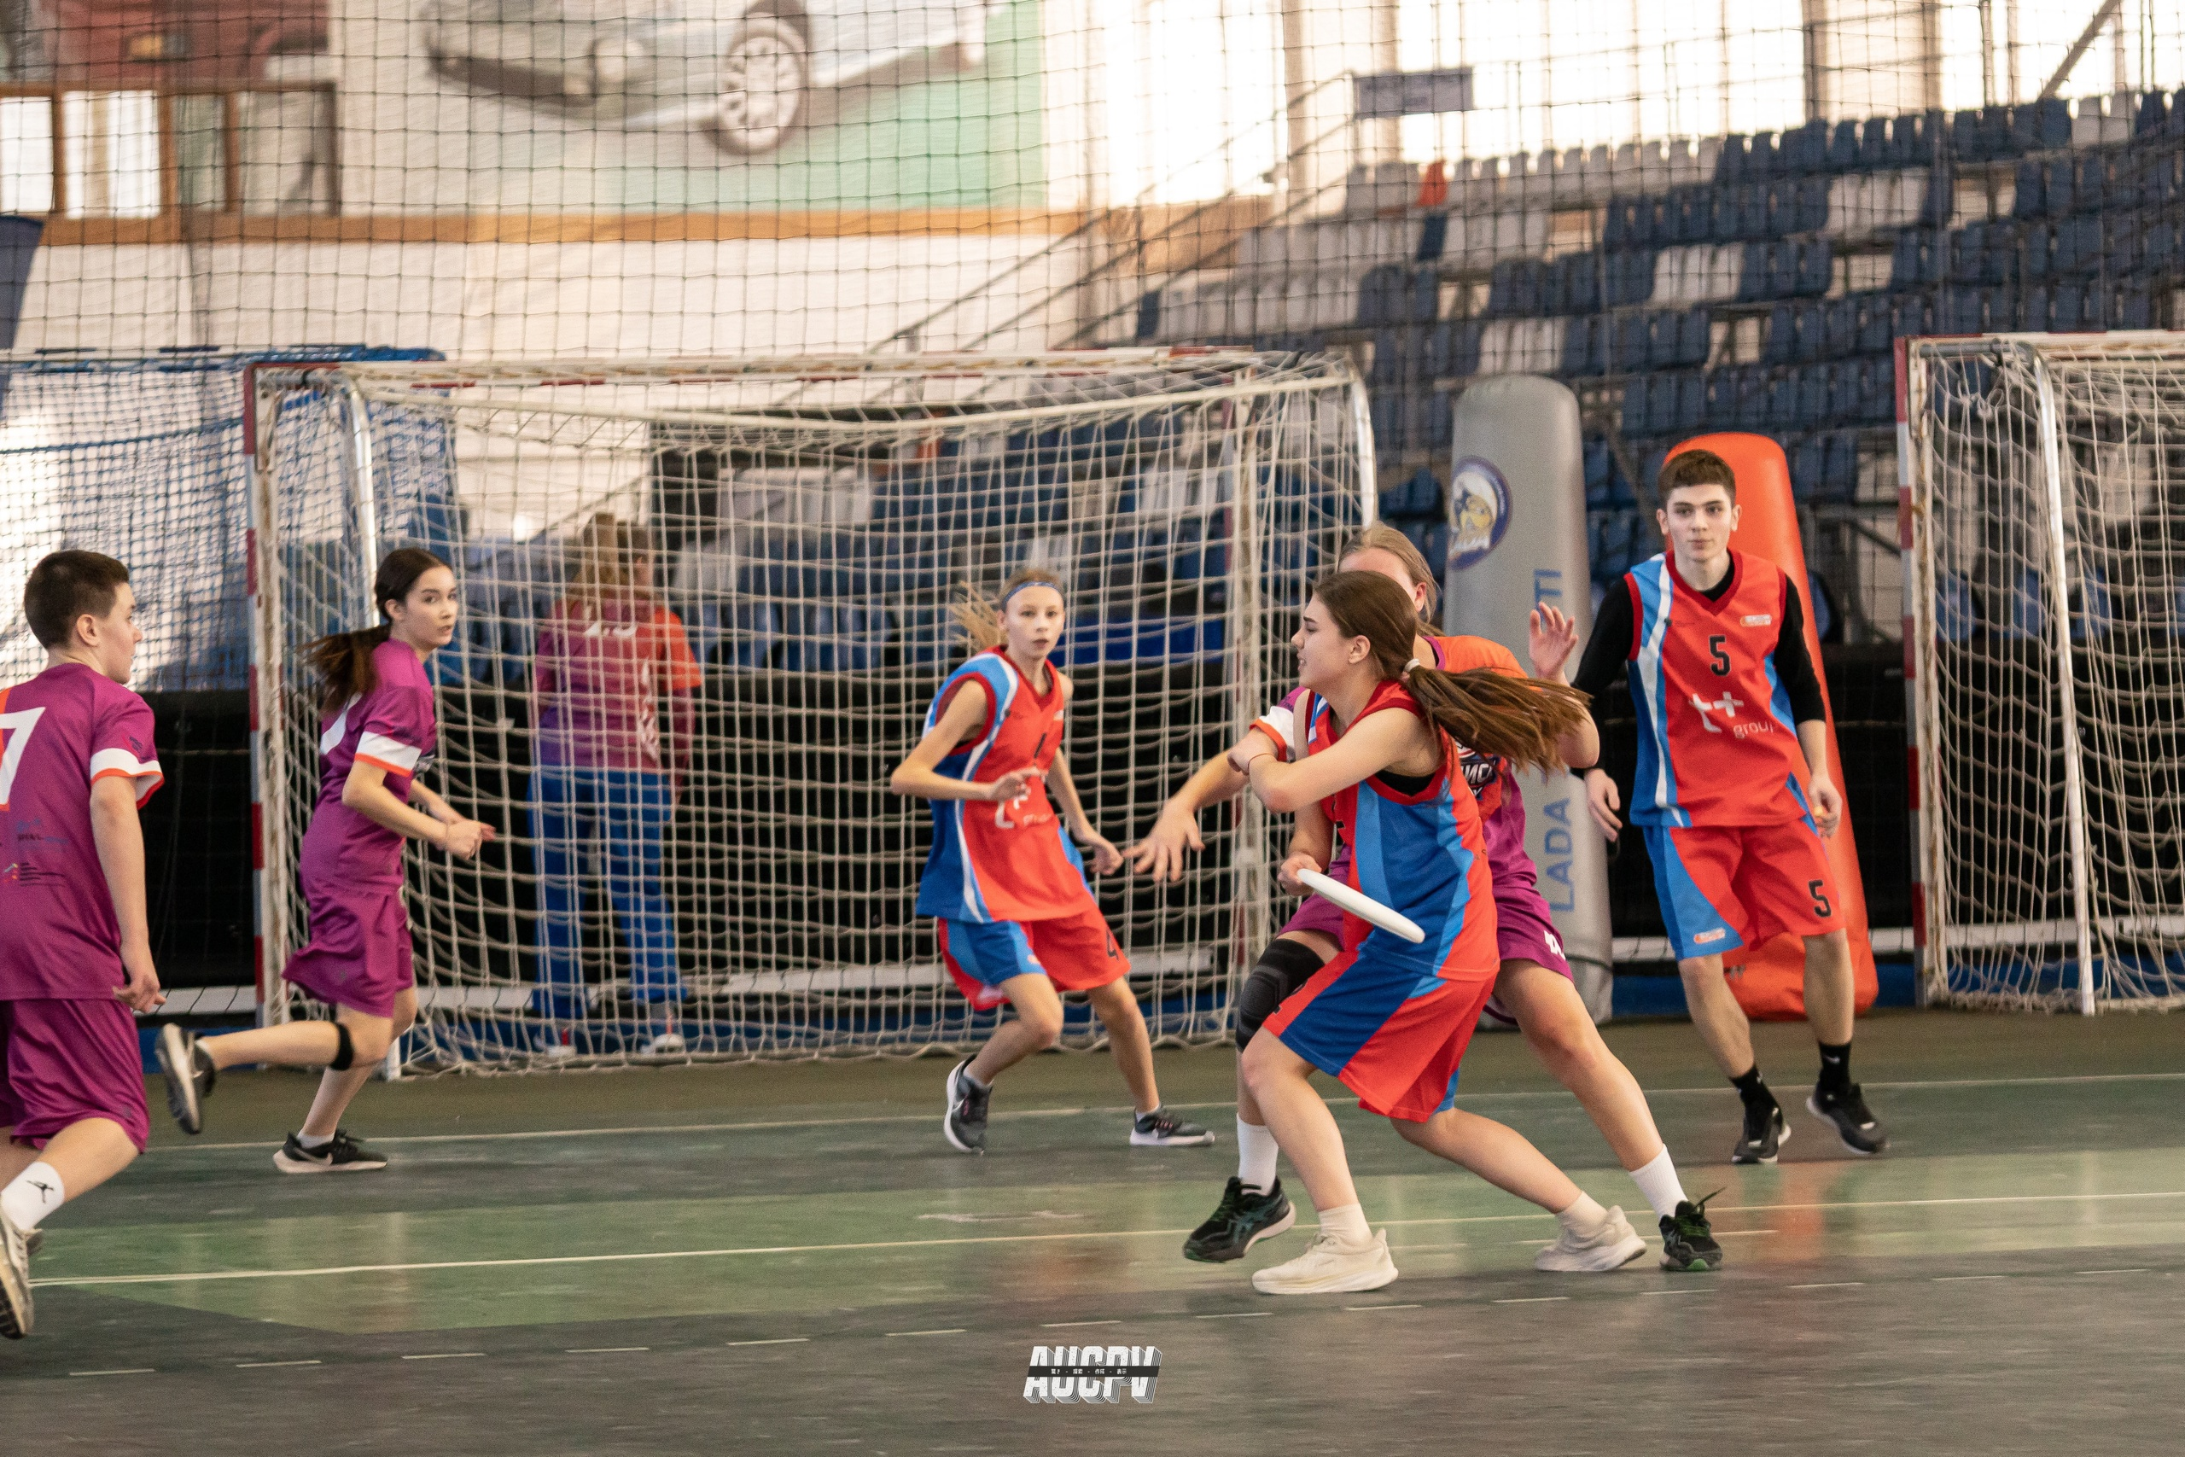
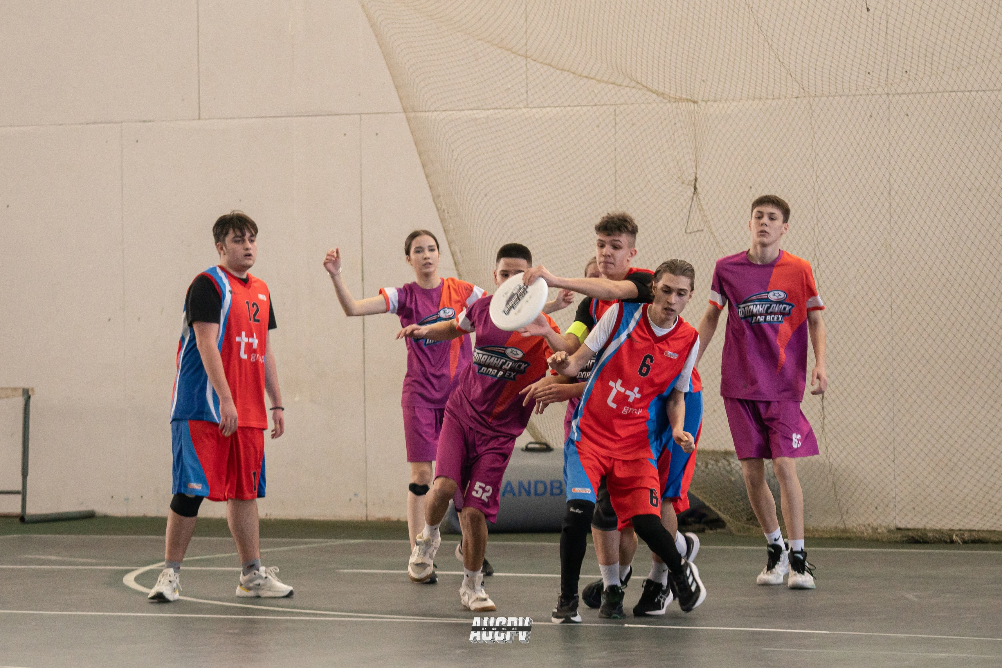
ПРЕВОСХОДНЫЕ
ХАРАКТЕРИСТИКИ ИГРЫ
Помогает закрепить индивидуальные действия:
освобождение от опеки и выход на свободное место;
опека игрока с диском и без него.
Групповые тактические взаимодействия:
взаимодействие отдал-вышел;
заслон для игрока без диска;
переключения;
подстраховка.
В командных действиях:
специальное нападения: вынос диска из-за боковой,
вынос диска при прессинге.

Slide 7
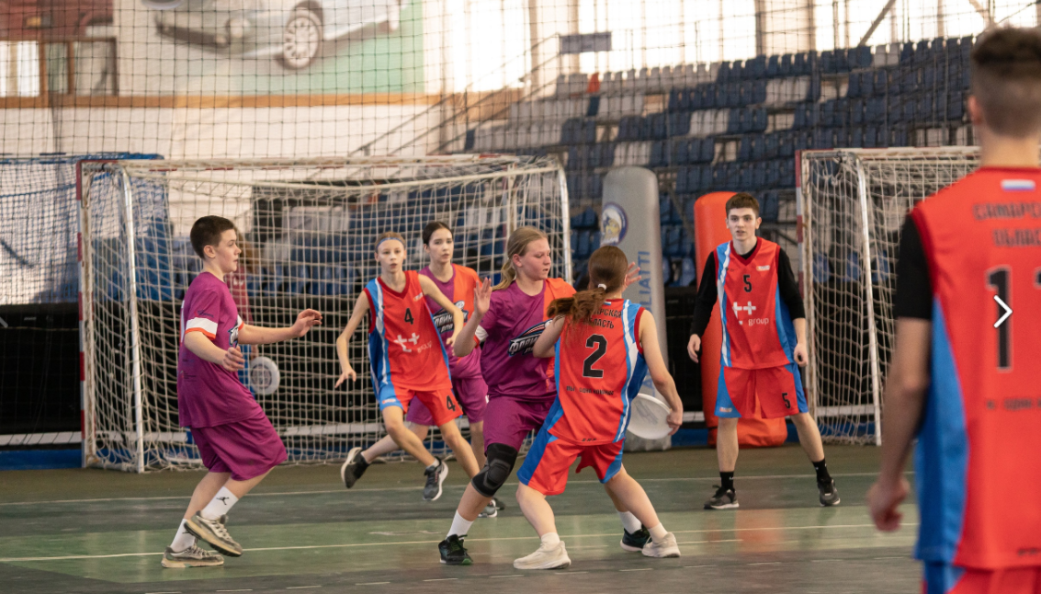
ПРЕВОСХОДНЫЕ
ХАРАКТЕРИСТИКИ ИГРЫ
Игра очень эмоциональна;
отлично совершенствует технику перемещений, остановок поворотов, вышагиваний;
развивает физические качества: скорость, выносливость, ловкость, игровое мышление.

Slide 8
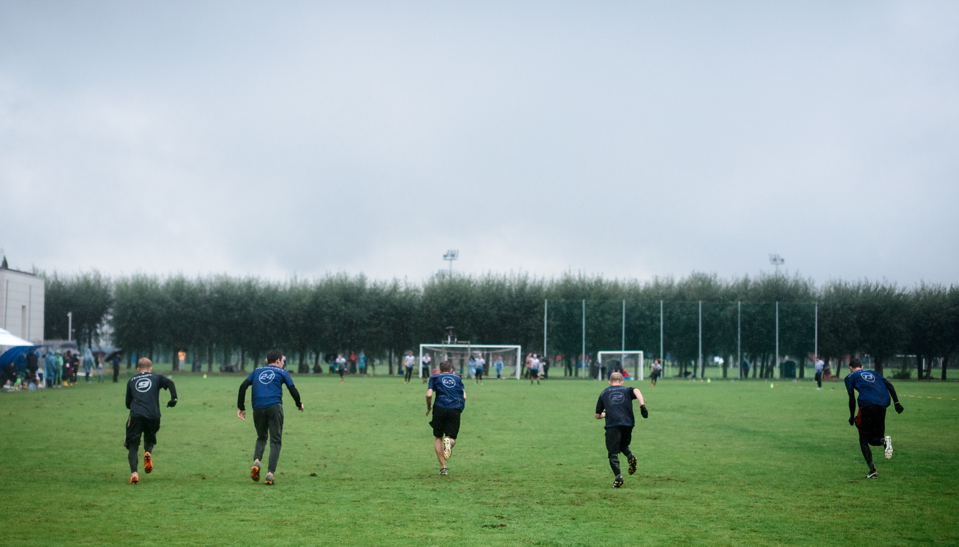
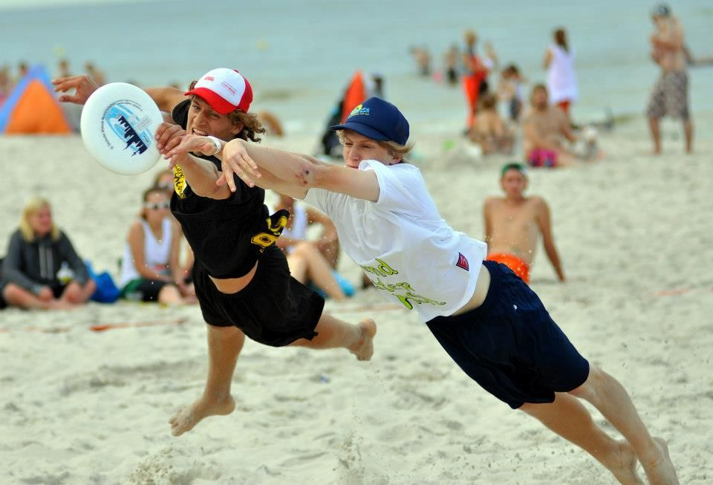
ПРЕВОСХОДНЫЕ
ХАРАКТЕРИСТИКИ ИГРЫ
С наступлением тепла в эту игру можно отлично играть:
на школьных полях для мини футбола,
в походах на любой поляне,
в спортивных лагерях и на сборах.
Алтимат-фрисби отличное дополнительное средство в тренировочном арсенале тренера.

Slide 9
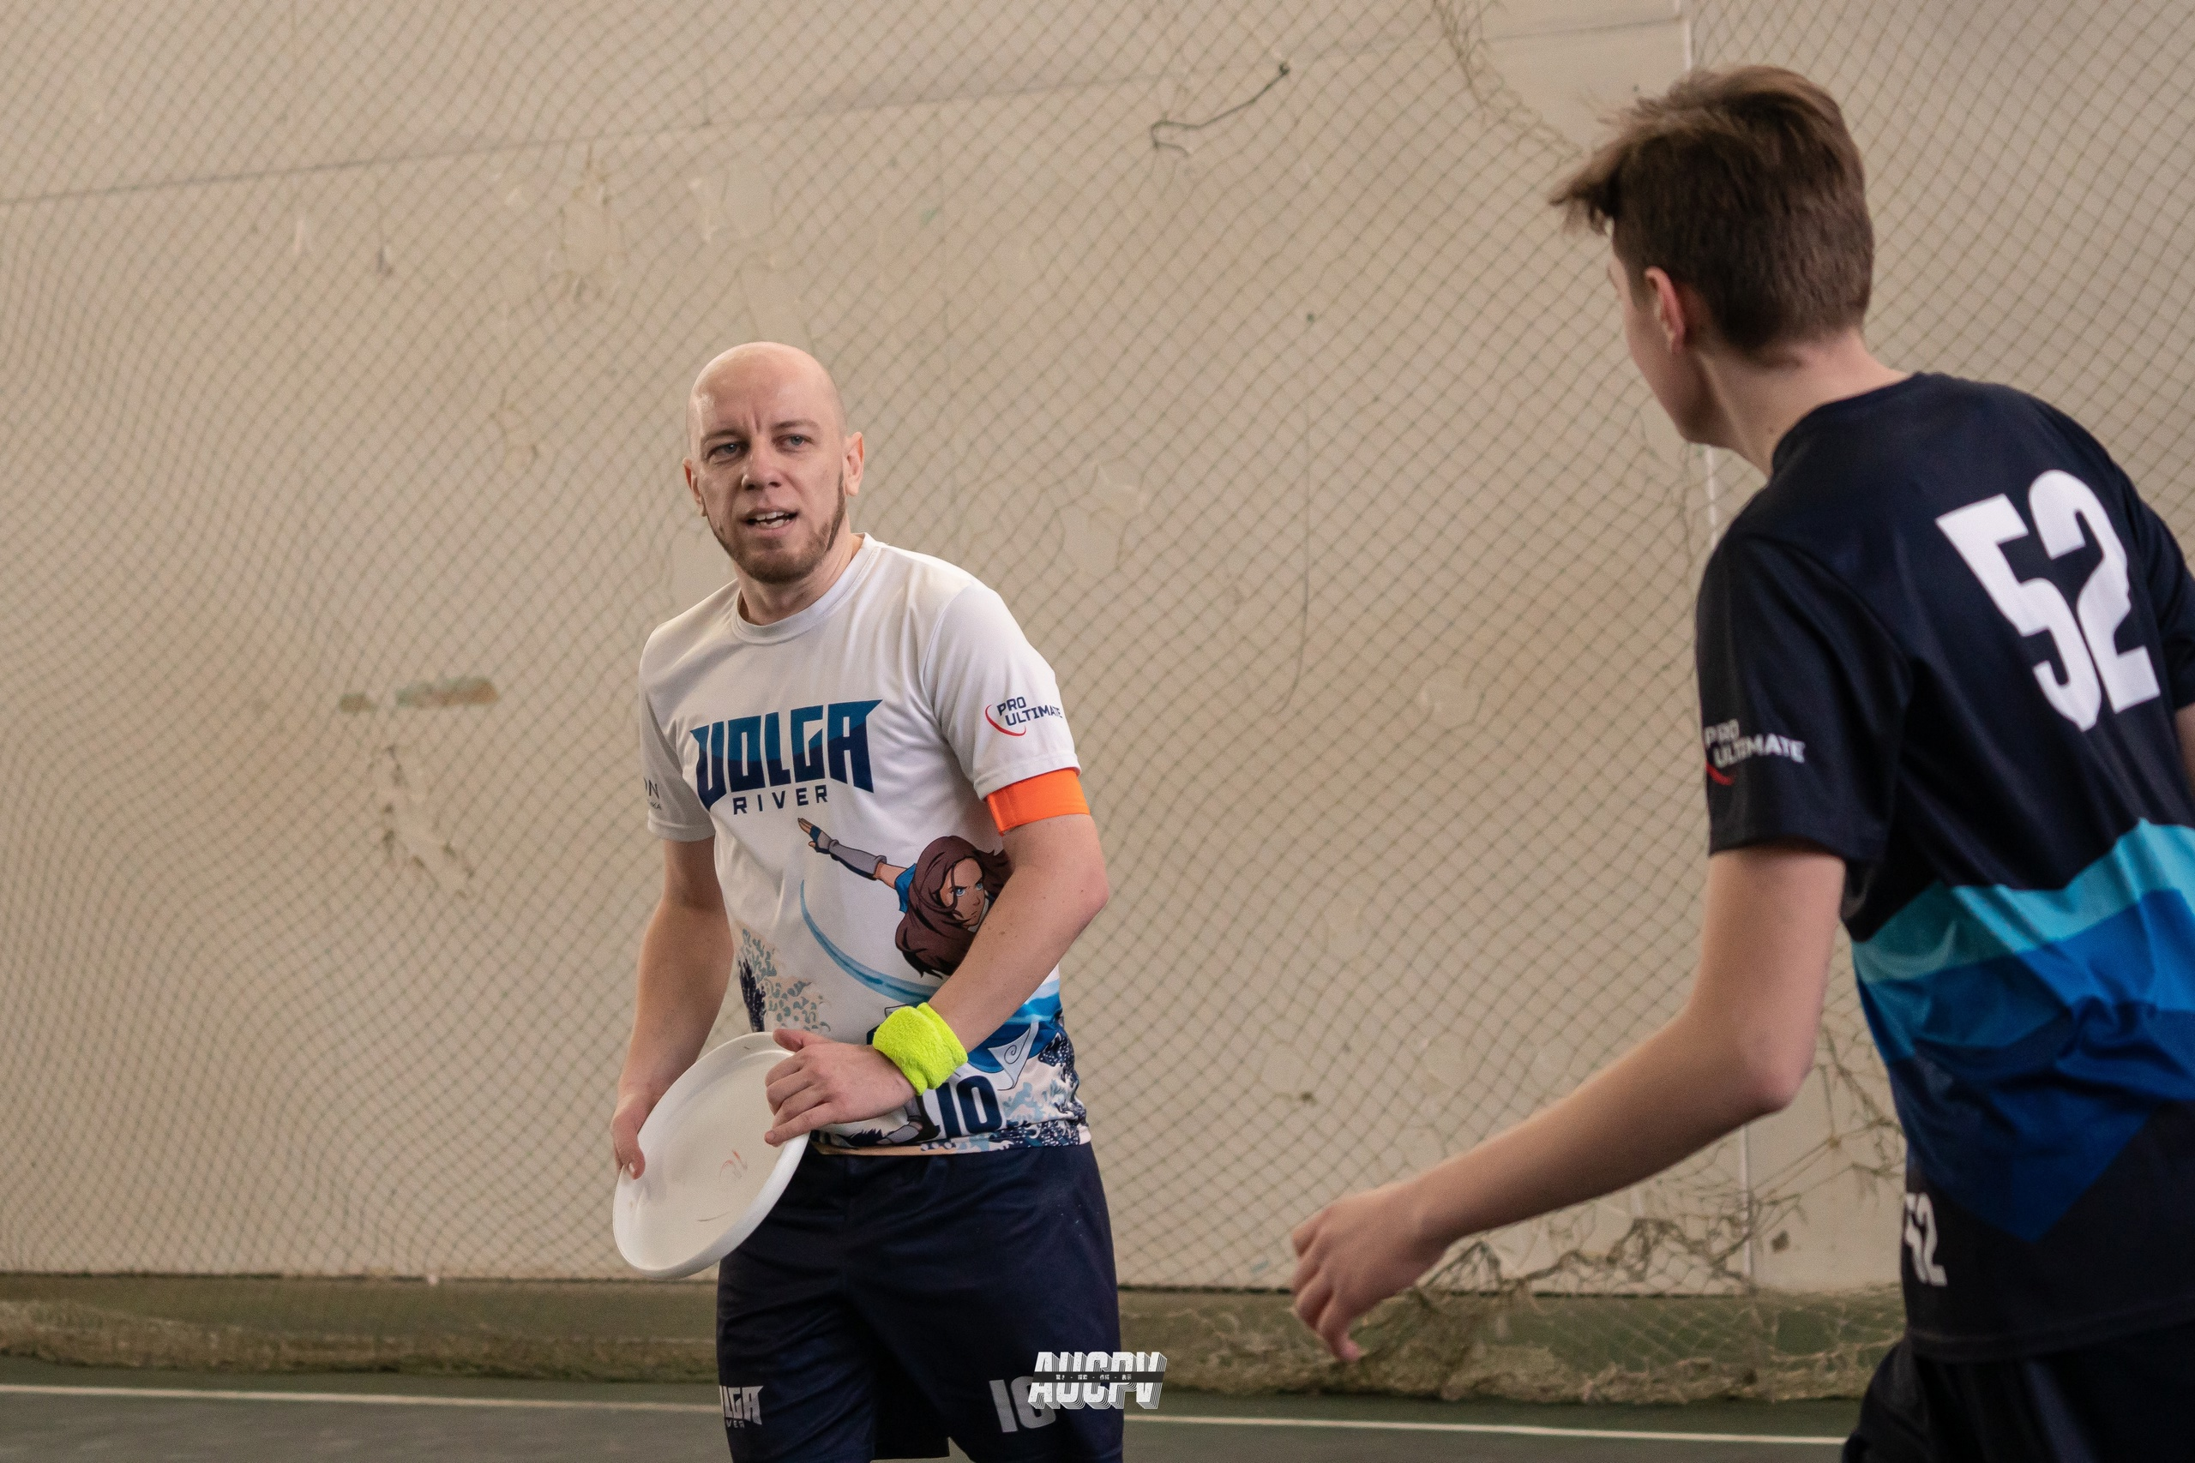
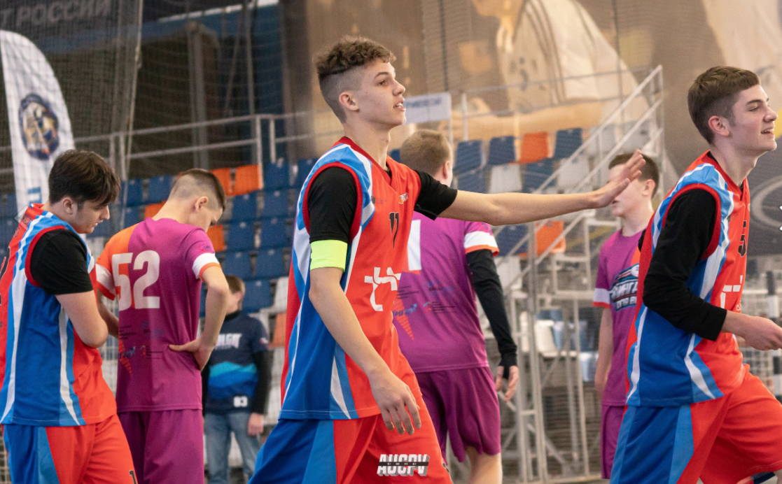
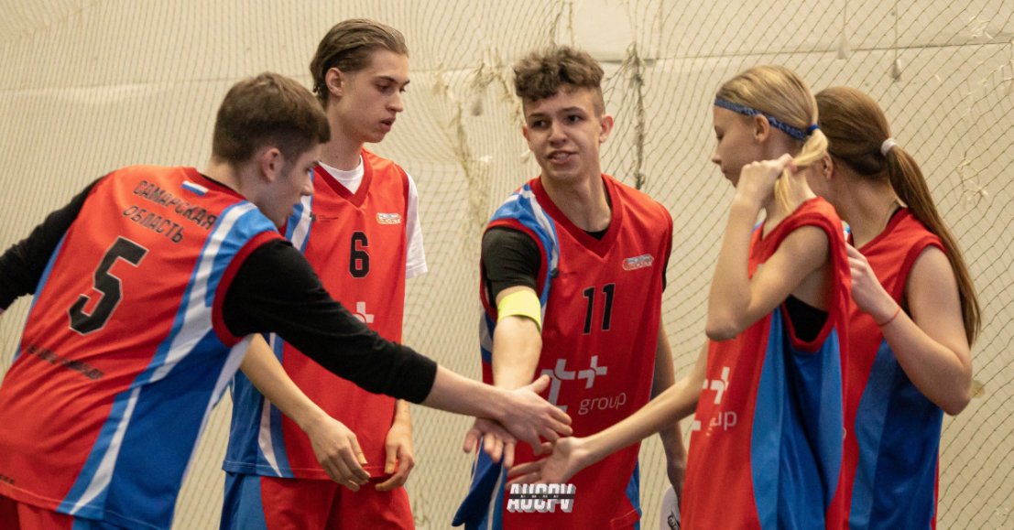
Эта игра захватывает и вдохновляет на развитие. Большинство людей, которые хотя бы раз попробовали поиграть в алтимат, остаются большими поклонниками игры на всю жизнь

